Slide 1
COBIT 4.1 vs COBIT 5 vs COBIT 2019
Nama Kelompok:
Feri Pakpahan (2022020001)
Fransiskus Andika Setiawan (2022020002)
Okky Oktavia Lubis (2022020003)

Slide 2
COBIT 4.1
COBIT 4.1
Pada COBIT 4 Memiliki 4 Domain:
Merencanakan dan mengorganisasikan
Memperoleh dan mengimplementasikan
Melaksanakan dan mendukung
Memonitor dan mengevaluasi

Slide 3
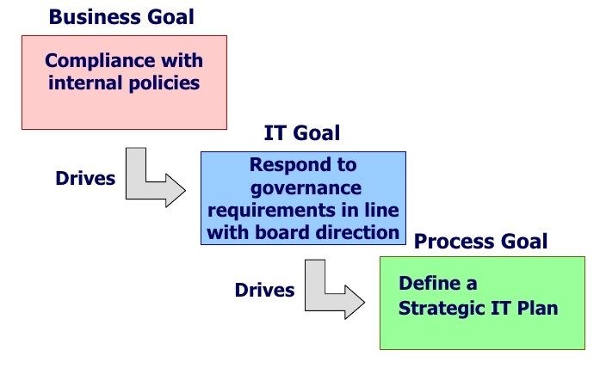
COBIT 4.1
COBIT 5 GOAL CASCADE

Slide 4
COBIT 5
COBIT 5
Pada COBIT 5 Memiliki 5 Principles:
(1) memenuhi kebutuhan para pemangku kepentingan (stakeholder)
(2) mencakup organisasi secara menyeluruh (end-to-end)
(3) menerapkan satu framework tunggal yang terpadu
(4) memungkinkan pendekatan yang holistik
(5) memisahkan tata kelola dengan manajemen

Slide 5
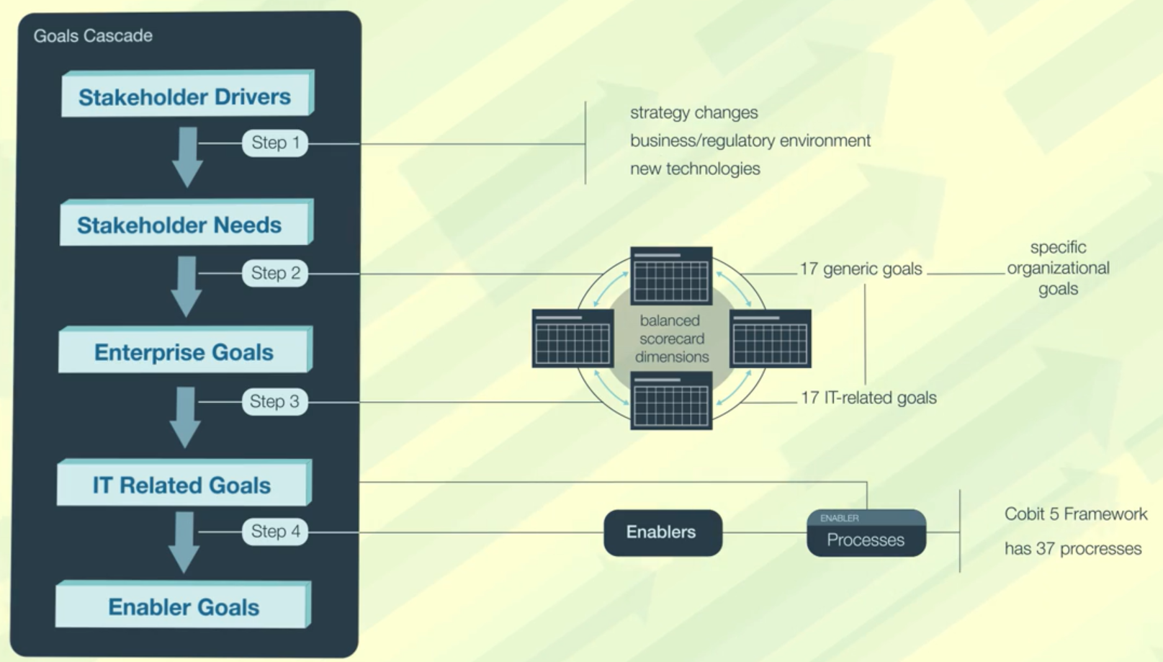
COBIT 5
COBIT 5 GOAL CASCADE

Slide 6
COBIT 2019
COBIT 2019
Pada COBIT 2019 ada principles yang diperbarui. Terdapat dua sistem klasifikasi besar dimana prinsip COBIT 5 dikategorikan ke dalam governance system dengan dua principles tambahan baru. Klasifikasi baru, lainnya ialah kerangka kerja tata kelola. Ada pun prinsip-prinsipnya yakni:
Sistem Tata Kelola (Givernance System)
(1) memenuhi kebutuhan para pemangku kepentingan (stakeholder)
(2) mencakup organisasi secara menyeluruh (end-to-end)
(3) menerapkan satu framework tunggal yang terpadu
(4) memungkinkan pendekatan yang holistik
(5) memisahkan tata kelola dengan manajemen
(6) penerapan sistem tata kelola yang dinamis
(7) dapat disesuaikan dengan kebutuhan organisasi

Slide 7
COBIT 2019
Prinsip untuk kerangka kerja tata kelola (governance framework)
(1) Berbasis model konseptual
(2) Bersifat terbuka dan fleksibel
(3) Selaras dengan standard-standard besar lainnya

Slide 8
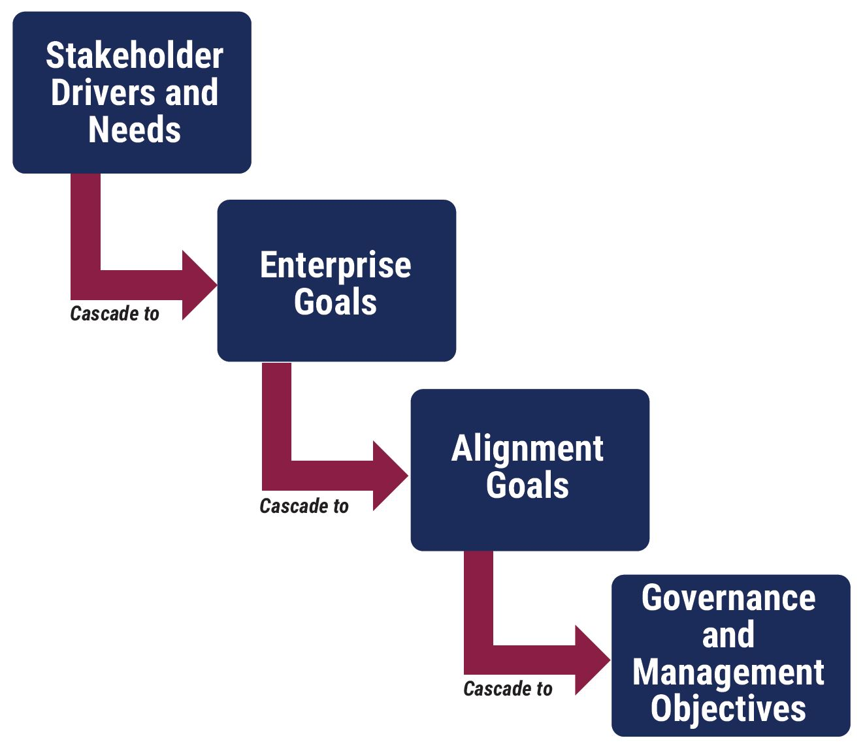
COBIT 2019
COBIT 5 GOAL CASCADE

Slide 9
Kesimpulan
Prinsip-prinsip baru pada kerangka kerja COBIT 2019 menunujukkan bahwa COBIT tidak ingin menjadi kerangka kerja kaku dan statis yang “memaksa” organisasi untuk mengikutinya apa adanya.

